Slide 1
Lava-land.ru
Выполняли:
Бубнов
Демьян и Наумов Лаврентий

Slide 2
Цели и задачи
Цели:
Требуется создать сайт-облако
Также нужно оформить проект
Задачи:
Изучить модуль Flask
Реализовать хранение файлов на сервере
Сделать переписку для обмена сообщениями и файлами
Красиво оформить сайт

Slide 3
Описание
Основной идеей проекта является возможность удаленного хранения файлов. Задача проекта дать возможность загружать и скачивать файлы, а также делиться доступом к ним с другими пользователями. Из известных аналогов есть следующие сервисы: Google Drive и Яндекс.Диск.

Slide 4
Функционал
Скачивание файлов
Удаление файлов
Добавление описания к файлам
Переписка с другими пользователями
Можно поделиться фалами

Slide 5
Архитектура проекта
В проекте присутствует файл viewa.py в котором располагаются все обработчики url адресов, папка data в которой присутствуют таблицы и основные функции для работы с бд. Также есть папка templates ы html шаблонами, папка static с css шаблонами и файлами. Запускается весь проект с помощью файла wsgi.py.

Slide 6
Технологии
Основными технологиями являются python с его фреймворком Flask. Также используются дополнения к flask, а именно flask-login и flask-sqlalchemy для организации системы входа пользователей и доступа к базе данных. Интерфейс построен на базе bootstrap заготовок. В качестве обслуживающих подключение пользователей планируются использовать следующие технологии: uwsgi и nginx. А для обеспечения изоляции сервиса от других процессов планируется запуск через docker или связку docker и docker-compose.

Slide 7
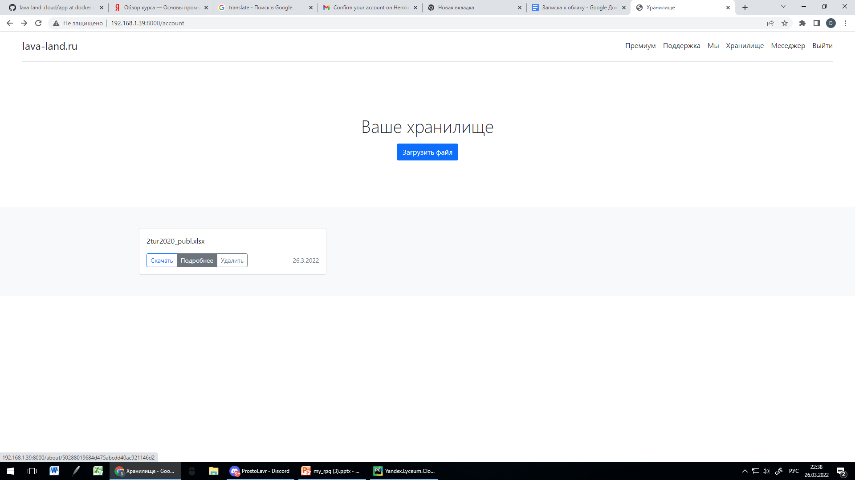
Результат

Slide 8
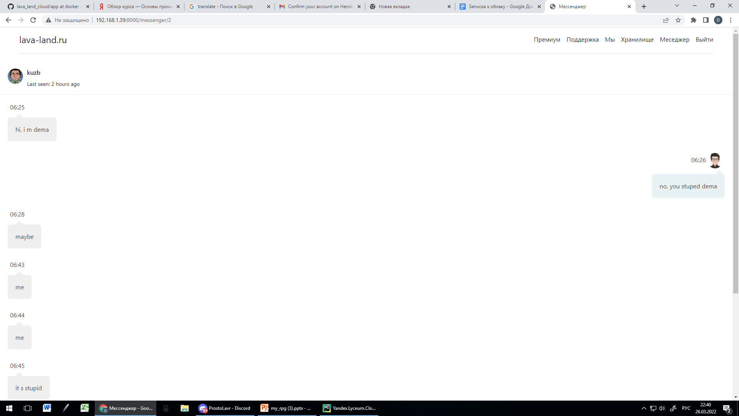
Результат

Slide 9
Итоги
Сделали сайт-облако
Подтвердили полученные в ходе обучения знания на практике
Получили ценный опыт в разработке сайтов
Узнали как работать с библиотекой flask
Научились загрузке и хранению фалов на сервере
Реализовали не большую переписку

Slide 10
Спасибо за Внимание

